Slide 1

医学影像智能分析软件平台设计与实践
课程负责人·***、***
2026年春季学期 | 创新课堂
Notes:
大家好，欢迎来到《医学影像智能分析软件平台设计与实践》课程。本课程将带领大家深入探索如何利用C++和MITK平台，结合前沿的AI算法，开发专业的医学影像分析软件。我们将从理论基础到实际开发，全面提升大家的工程能力和创新思维。

Slide 2





课程目录
01. 教学要求
02. 教学内容
聚焦知识掌握、能力提升与素养培育三个核心维度，构建全方位、多层次的人才培养目标体系，确保理论与实践并重发展。
精心设计四大核心教学模块，整合前沿理论与经典案例，共计32学时，形成结构完整、逻辑严密且循序渐进的课程知识体系。
03. 教学计划
04. 考核办法
科学规划理论授课进度与实践操作环节，通过阶段性任务与专题研讨，保障教学过程的连贯性与实效性。
采用过程性评价与结果性评价相结合的多元化考核方式，综合课堂表现、实践作业与期末成果，全面客观评定学习成效。
Notes:
本次课程将分为四个部分。首先，我们将明确本课程的教学要求，包括知识、能力和素养三个维度。接着，我会详细介绍四大教学模块的具体内容。之后，是具体的教学计划安排。最后，我们将了解课程的考核方式。

Slide 3
01
教学要求
Knowledge, Ability and Literacy
夯实知识基础
构建系统的学科理论框架，掌握核心概念与前沿知识，筑牢专业发展根基。
提升综合能力
强化实践应用与创新思维，培养解决复杂问题的能力，实现知行合一的转化。
涵养核心素养
塑造科学精神与人文情怀，培育终身学习的意识，达成全面发展的育人目标。
Notes:
首先，我们来看第一部分：教学要求。本课程遵循“理论与应用并重、基础与前沿结合”的原则，从知识、能力、素养三个层面提出了明确的培养目标。

Slide 4

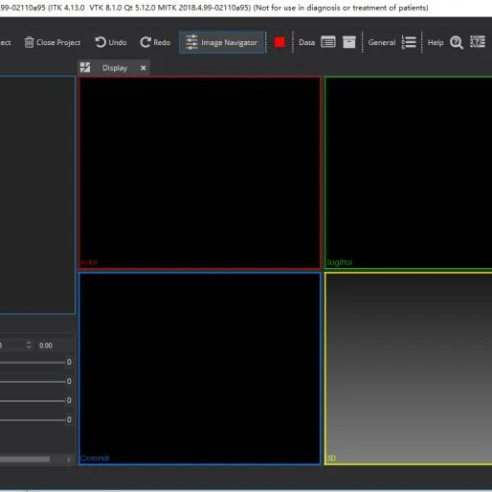
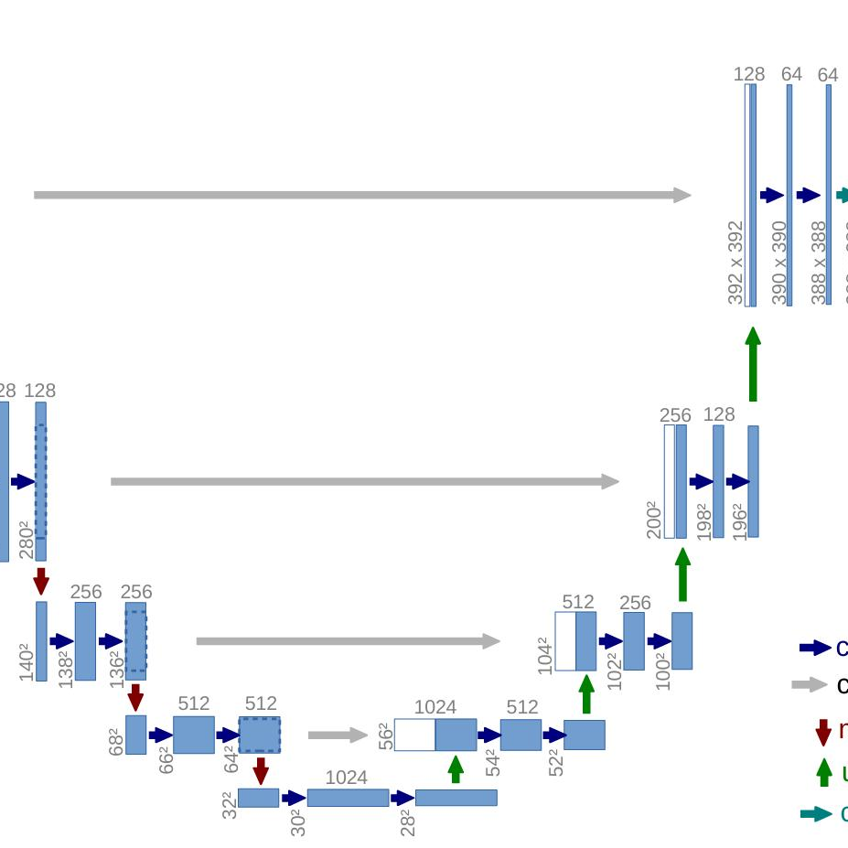
教学要求：知识掌握层面
C++语言
编程能力
MITK平台
核心知识
AI算法
核心原理
核心基础：深入掌握面向对象的封装、继承与多态特性；熟练运用STL容器、迭代器与算法库。
架构与模型：理解MITK对VTK/ITK的统一封装哲学，掌握mitk::Image、DataNode与DataStorage的核心数据关系。
模型应用：深入理解U-Net在医学图像分割中的网络结构，掌握CNN在病灶分类任务中的特征提取与分类机制。
工程实践：理解智能指针(unique_ptr/shared_ptr)的资源管理机制，掌握CMake跨平台构建工具的配置与使用。
开发与应用：熟悉BlueBerry微服务插件架构及生成器，掌握Segmentation Framework医学图像分割工具的底层机制。
交叉融合：掌握影像组学的CT表型量化分析方法，熟悉CT值(HU)定义与窗宽窗位技术对算法预处理的影响。
Notes:
在知识掌握层面，我们将围绕三大核心展开。首先是C++编程能力，重点是面向对象、STL、智能指针和CMake。其次是MITK平台知识，包括其设计哲学、核心数据模型和插件系统。最后是AI算法原理，涵盖U-Net、CNN以及影像组学等关键技术。

Slide 5







教学要求：能力培养与工程素养
01. 二次开发能力
深入掌握MITK框架架构，独立编写功能插件并集成Qt可视化界面，理解医学影像软件模块化开发的核心逻辑，具备从需求分析到功能实现的完整开发能力。
代码规范：工业级开发标准
严格遵循MITK社区编码风格，编写高可读性、高复用性的工业级代码。养成规范的注释习惯与完善的技术文档撰写能力，建立工程化、标准化的软件开发思维模式。
02. 算法集成能力
攻克AI模型落地难点，将ONNX、LibTorch格式的预训练模型无缝集成至C++工程中，实现Python算法后端与C++应用前端的高效数据桥接与交互协同。
伦理意识：技术向善的基石
明确AI在医疗场景中“辅助工具”的定位，绝不替代临床决策。强化患者数据隐私保护意识，树立严谨的临床安全责任意识，确保技术应用始终符合伦理规范与人文关怀。
03. 调试与优化能力
熟练运用GDB调试程序逻辑，借助Valgrind分析内存问题；深入理解多线程并发处理机制，掌握内存管理与软件性能调优的关键工程策略。
CMake构建
跨平台编译工具链
Qt 框架
C++ 图形界面开发
Notes:
除了知识，我们更注重能力的培养。这包括在MITK中进行二次开发的能力、将AI算法集成到软件中的能力，以及专业的调试与优化能力。同时，我们强调工程素养，要求大家编写规范的代码，并树立正确的伦理意识，确保技术应用的安全性和合规性。

Slide 6
02
教学内容
FOUR CORE MODULES
课程聚焦四大核心知识模块，构建完整的学习体系，共计32学时。内容涵盖理论基础、实践应用、创新思维与项目落地，旨在全方位提升学习者的综合能力与专业素养。
Notes:
接下来，我们详细了解一下课程的四大核心教学模块。这些内容将构成我们整个学期学习的主体，共计32学时。

Slide 7



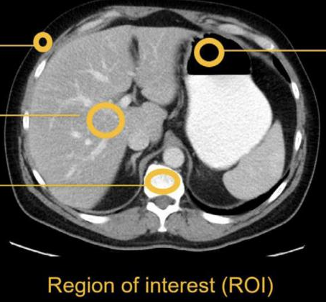

教学内容：模块一 & 二
01 / C++与医学影像基础 (6学时)
02 / MITK平台架构 (8学时)
C++核心进阶 (4学时)
MITK整体框架 (2学时)
深入掌握智能指针、STL深度应用与泛型编程，熟练运用Lambda表达式简化代码，为医学影像处理提供高效、安全的编程基础。
理解MITK“以数据为中心”的设计哲学，掌握Image、DataNode、DataStorage三大核心数据结构的关系与使用。
插件与微服务架构 (3学时)
医学影像基础
解析DICOM标准、CT值物理意义，掌握窗宽窗位技术与常见影像格式(NIFTI/NRRD)。
基于CppMicroServices实现模块化开发，熟练使用插件生成器，掌握View视图与Activator插件生命周期管理。
交互与可视化渲染机制 (3学时)
深入Tool交互框架，掌握MPR、体渲染等可视化技术及分割图层管理，实现高效的医学影像交互分析。
Notes:
模块一和模块二是基础。模块一将夯实大家的C++编程能力，并介绍医学影像数据的基础知识，如DICOM标准和CT值。模块二将深入讲解MITK平台的架构，包括其核心数据结构、插件系统以及交互渲染机制，为后续开发打下坚实基础。

Slide 8
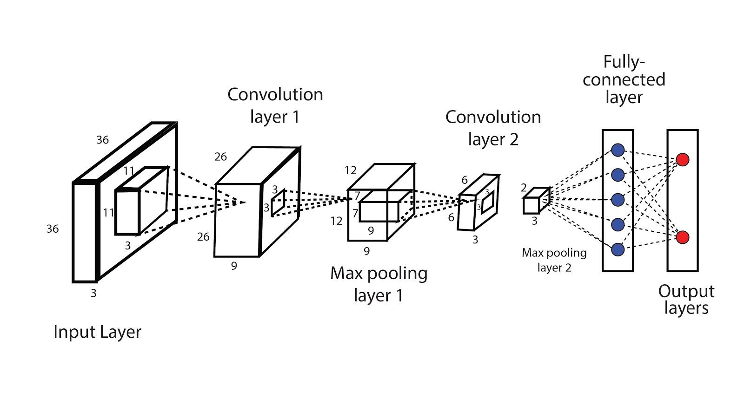
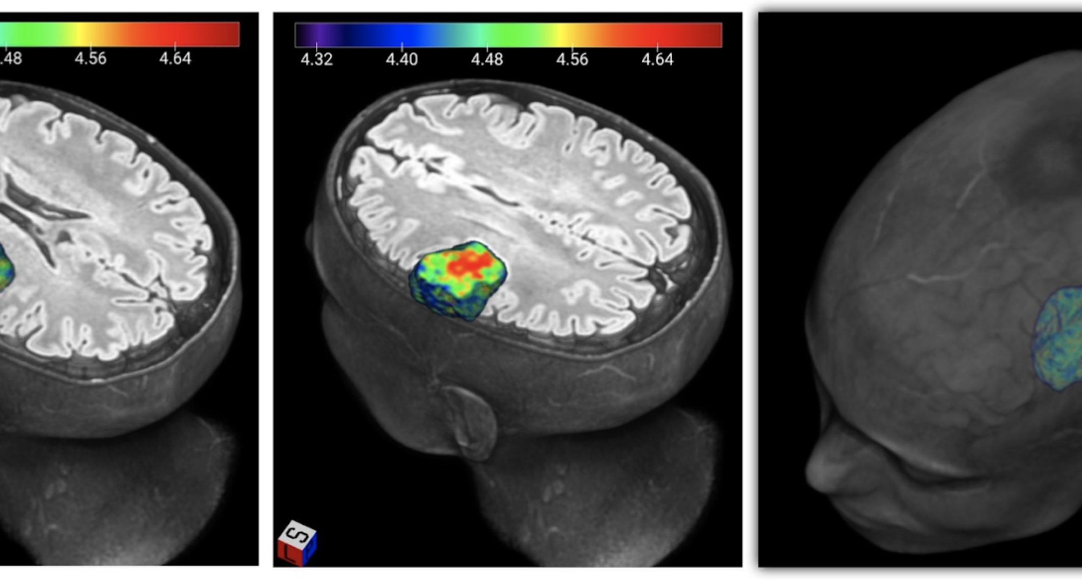


教学内容：模块三 & 四
模块三：AI辅助功能插件开发 (14学时) —— 核心实践环节，从框架集成到功能落地
01. AI辅助分割 (5学时) —— 推理框架集成与实现
基于U-Net架构，集成ONNX Runtime与LibTorch推理框架。完成界面开发、模型加载、数据桥接与分割后处理，掌握医疗影像语义分割的端到端开发流程。
02. AI辅助分类 (4学时) —— CNN模型应用与可视化
基于CNN实现病灶ROI自动裁剪与分类模型调用，集成Grad-CAM热力图技术，直观可视化模型决策的关注区域，提升诊断结果的可解释性与可信度。
03. CT表型量化计算 (4学时) —— 影像组学特征提取
基于影像组学方法，自动提取病灶的一阶统计特征与二阶纹理特征，结合临床指标生成结构化量化分析报告，为医生提供客观、精准的量化诊断依据。
模块四 · 测试策略 (2学时)
采用Google Test进行单元测试，覆盖核心算法与业务逻辑；实施集成测试与界面渲染测试，确保插件功能稳定可靠。
模块四 · 性能优化 (2学时)
通过多线程并行处理提升吞吐量，优化内存分配减少泄漏；利用ONNX Runtime GPU加速推理，大幅降低AI模型的运行延迟。
Notes:
模块三和模块四是课程的核心和进阶部分。模块三将带领大家亲手开发三个AI辅助功能插件，涵盖分割、分类和量化计算，这是本课程的重点实践环节。模块四则关注软件的质量与性能，学习如何进行有效的测试和性能优化。

Slide 9
03
教学计划
TEACHING SCHEDULE — 科学规划每一步，让学习更高效
Notes:
了解了教学内容后，我们来看一下具体的教学计划。这张表格清晰地展示了每节课的教学内容、形式以及相应的实践环节。

Slide 10
教学计划
01. 课程导论与开发环境配置| 讲授+实操 · 2学时
实践环节：编译第一个MITK Workbench，掌握开发环境搭建与基础工程配置流程。
05. 测试调试与工程质量保障| 讲授+实验 · 2学时
实践环节：利用Google Test编写分割Dice系数计算的单元测试，使用GDB/Valgrind排查内存问题。
02. C++核心知识与MITK数据结构| 讲授+实验 · 4学时
实践环节：编写图像像素管理类，完成DICOM/NIFTI文件加载程序，理解DataStorage核心架构。
06. 深度学习模型集成进阶| 专题研讨 · 2学时
实践环节：探讨ONNX模型在MITK插件中的部署流程，优化分类与分割模型的推理效率与精度。
03. 插件开发基础与期中汇报| 讲授+研讨 · 4学时
实践环节：创建Hello World插件，搭建分类插件界面框架，分组展示阶段性项目成果。
07. 系统集成与功能联调| 实战演练 · 2学时
实践环节：整合分类、分割、量化三大核心插件，解决模块间通信与数据流转的关键问题。
04. 分割插件与量化计算插件开发| 讲授+实验 · 4学时
实践环节：实现图像格式互转工具函数，开发CT值直方图统计及影像组学特征提取插件。
08. 期末答辩与成果展示| 综合答辩 · 4学时
实践环节：现场演示完整插件系统功能，提交项目源码、技术报告，进行综合评价与总结。
Notes:
这是教学计划的节选。我们可以看到，课程安排循序渐进，从基础环境配置开始，到C++和MITK的核心知识，再到三个核心插件的开发，最后以测试优化和期末答辩收尾。每个知识点都配有相应的实践环节，确保大家学以致用。

Slide 11
04
考核办法
Assessment Methods
Notes:
最后，我们来了解一下本课程的考核办法。我们采用过程性评价与结果性评价相结合的多元化考核体系，旨在全面考察大家的实践能力与创新思维。

Slide 12



考核办法：成绩构成与实验报告
01 过程性评价 (占比 50%)
实验一：分类插件开发 (占比 10%)
平时表现 10%
包含课程出勤、课堂互动参与度及Git版本管理工具的使用规范性，注重学习过程的积累。
三次实验报告 40%
围绕分类、分割、量化计算三个核心实验展开，考察技术落地能力与文档撰写的完整性。
重点考察UI设计合理性(30%)、模型推理准确率(40%)及代码结构规范性(30%)，确保插件功能可用且交互友好。
实验二：分割插件开发 (占比 20%)
核心评分项为代码规范性(40%)，其次关注分割处理速度与交互流畅度(30%)，以及算法在复杂场景下的鲁棒性(30%)。
02 结果性评价 (占比 50%)
方案设计 10%
针对课程项目的整体设计方案文档，重点考察方案的可行性、创新性与逻辑完整性。
综合实践报告 40%
包含完整的项目开发流程文档、功能演示成果及总结反思，是对课程知识综合应用的最终检验。
实验三：图像量化计算 (占比 10%)
评价维度包括代码规范性(30%)、统计学指标计算的正确性(30%)，以及数据导出格式的可读性与友好度(40%)。
Notes:
课程成绩由过程性评价和结果性评价两部分组成，各占50%。过程性评价包括平时表现和三次关键的实验报告。结果性评价则包括项目设计方案和最终的综合实践报告。大家可以看到，实验报告的评分标准非常注重代码规范性和功能实现的质量。

Slide 13
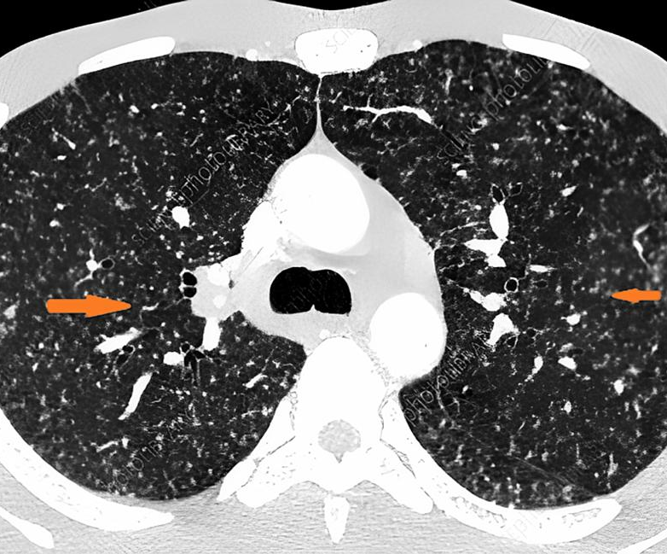
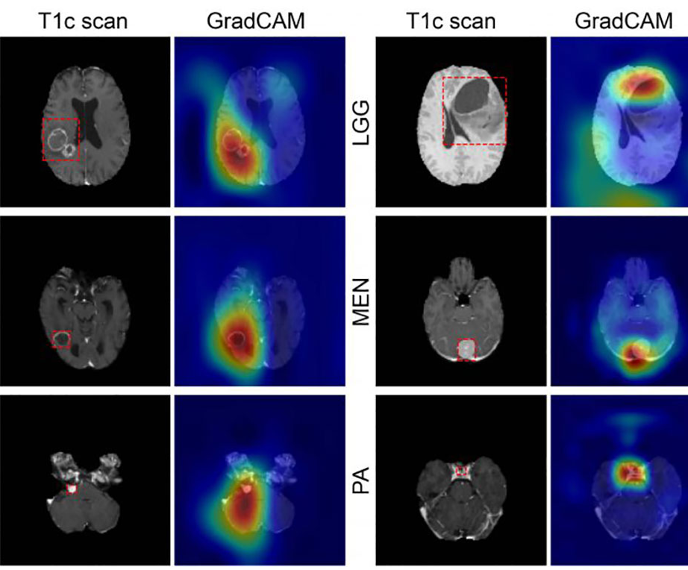
考核办法：综合实践报告
01. 实践形式与成果提交
以小组为单位协作完成，最终提交完整的项目报告，附件中需包含核心算法源码或关键代码片段，确保成果可复现、可验证。
02. 选题方向与核心要求
结合CT表型量化与分类/分割技术，完成如“肝囊肿/肺结节自动检出-分割-分类-量化”的综合案例，必须涵盖数据输入、AI处理、结果可视化及报告生成的全流程。
通过整合CT影像数据处理、AI模型训练与结果分析，实现从病灶检出到量化评估的全流程闭环。左图展示了典型的肺部CT扫描影像与Grad-CAM热力图分析，直观呈现AI模型对病灶区域的关注与识别能力。
03. 标准报告结构
包含问题背景与意义、文献综述、系统设计与实现、实验结果（含性能对比）、总结与展望五大核心章节，确保逻辑严密，论证充分。
Notes:
最终的综合实践报告是本课程的重头戏。要求大家以小组为单位，整合所学知识，完成一个完整的AI医学影像分析案例。报告需要结构完整，逻辑清晰，并包含详细的实验结果与讨论。这不仅是对大家学习成果的检验，更是一次宝贵的项目开发经验。

Slide 14

Q&A
感谢聆听 · 欢迎提问交流，共同探索医学影像AI的无限可能
Notes:
我的介绍到此结束。希望通过本课程，大家都能成为一名优秀的医学影像AI工程师。现在是问答环节，欢迎大家提问。感谢大家的聆听！

